Slide 1
项目答辩
职工管理系统
---SQHS1502班**李振

Slide 2
项目功能介绍
职工管理系统：
功能规定
公司管理系统是对公司人员进行管理，分配的平台。
1.登陆功能
系统启动后有提示进入登陆界面；登陆是要对比用户
名和密码进行验证。登陆成功后显示欢迎界面，有
提示：”欢迎XXXX进入”提示。
2.级别限定
可以对所有人员进行操作的为BOSS，此用户可以是既
定的用户名admin和密码123。
Boss之下的为经理和销售经理；
经理可以对兼职技术人员进行操作；销售经理可以对兼
职推销员进行操作。
Notes:
项目简介
<编号>

Slide 3
项目功能介绍
3.增加人员
1 新加入的人员的编号自动生成。
2 保存性别，指定的字符 男：male 女：female。
3 boss可以添加经理，销售经理，兼职技术人员，兼职推
销员；经理可以添加兼职技术人员；销售经理可以添加兼
职推销员。
4.显示
1 按编号顺序显示
2 按级别顺序显示
3 对于兼职技术人员和兼职推销员只能显示自己的信息。
4 经理和销售经理可以显示他所管理的人员信息；
Notes:
项目需求中的功能是基本功能，必须完成的
增加功能：是学员根据项目完成进度和对功能的理解，本组自发添加完成的。
<编号>

Slide 4
项目功能介绍
5.修改
工资修改 级别修改 密码修改 姓名修改
编号修改 年龄修改 部门修改
7.查找
按编号查找 按人名查找
6.删除
按姓名删除
8.保存信息
1 修改后的信息保存到文件中，以保证修改后的信息，在登录时可以登录并完整显示修改后的信息；
2 当系统启动后，从文件中读取信息，将数据读到链表中；
3 系统中数据如果有增，删，改等改动，要注意是否要存；
Notes:
说明每位学员所负责的功能及文档。
整体完成情况：整个项目组在功能时间节点的把握程度
<编号>

Slide 5
项目功能介绍
5.修改
工资修改 级别修改 密码修改 姓名修改
编号修改 年龄修改 部门修改
7.查找
按编号查找 按人名查找
6.删除
按姓名删除
8.存 读 信息
1 修改后的信息保存到文件中，以保证修改后的信息，在登录时可以登录并完整显示修改后的信息；
2 当系统启动后，从文件中读取信息，将数据读到链表中；
3 系统中数据如果有增，删，改等改动，要注意是否保存；
Notes:
说明每位学员所负责的功能及文档。
整体完成情况：整个项目组在功能时间节点的把握程度
<编号>

Slide 6
开发中遇到问题
技术问题
1.登录系统 不同的用户登录 操作时有很多问题
2.读 存 文件的问题
3.工资的管理问题（没写）
4.。。。。。
非技术问题
由于粗心也导致一些小问题，浪费了很多时间。
。。。。。
Notes:
这里由组长负责，是对项目的技术总结
<编号>

Slide 7
心得和收获
收获与心得
自学能力的重要性
耐心和毅力不可缺少
细心再细心
交流
要养成独立思考的习惯
Notes:
学员发自内心的感觉，可以是项目，技术，也可以是团队，也可以是职业素质。教学生习惯总结和感恩。
<编号>

Slide 8
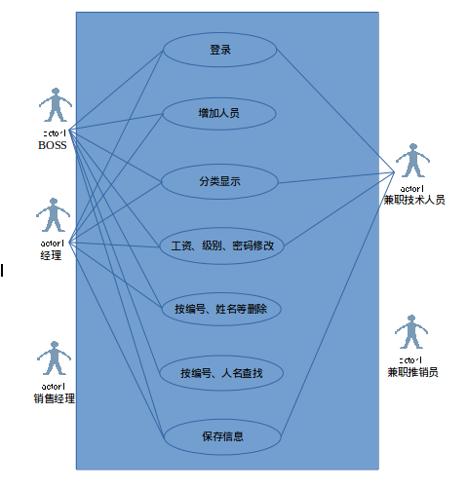
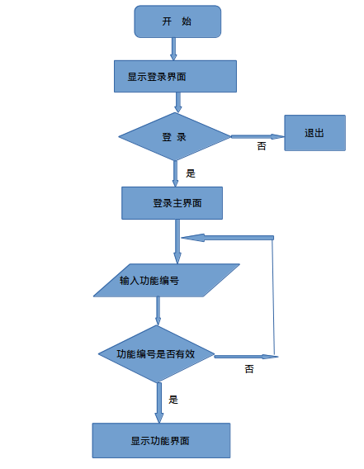
用例图 和 流程图

Slide 9
致谢
谢谢！！

